Slide 1


GAZİ ÜNİVERSİTESİ
TEKNOLOJİ FAKÜLTESİ
ENERJİ SİSTEMLERİ MÜHENDİSLİĞİ BÖLÜMÜ
2020 – 2021 BAHAR (PANDEMİ) DÖNEMİ
TKN 401 İŞYERİ EĞİTİMİ
ÖĞRENCİLERİ
BİLGİLENDİRME TOPLANTISI

Slide 2


İşyeri Eğitimi; Öğrencilerin eğitim gördükleri mühendislik lisans programı ile ilgili işyerlerinde uygulamaların içinde yer alarak mesleki bilgi ve becerilerinin gelişimini sağlayan, mezuniyet için zorunlu mesleki beceri eğitimidir.

Slide 3
BÖLÜMÜMÜZ İŞYERİ EĞİTİM KOMİSYONU
Her mühendislik programı için ayrı ayrı teşkil edilen İşyeri Eğitim Komisyonu, aynı zamanda İşyeri Eğitimini değerlendirme komisyonudur. İşyeri Eğitim Komisyonları, gerektiğinde değerlendirme süresi içinde yazılı / sözlü sınav düzenleyebilirler. İşyeri Eğitimi çalışmalarını yerinde denetleyebilirler.
Enerji Sistemleri Mühendisliği Bölümü İşyeri Eğitimi Komisyonu
Başkan
Prof. Dr. Hikmet DOĞAN
Üye
Prof. Dr. Hüseyin USTA
Üye
Doç. Dr.
H. İbrahim VARİYENLİ

Slide 4
Bölüm İşyeri Eğitim Komisyonunun Görevleri
İşyeri Eğitimi verilecek kamu ve özel sektöre ait kurum, kuruluş ve işletmeleri belirlemek,
Öğrencilerin İşyeri Eğitimi süresince hazırlayacakları haftalık ve aylık çalışma faaliyetlerinin kapsamını ve İşyeri Eğitimi Dosyasının içeriğini belirlemek ve ilan ederek öğrencilere duyurmak,
Belirli aralıklarla toplanarak teslim edilmiş İşyeri Eğitimi Dosyalarının ve İşyeri Eğitimi yapan öğrencilerin durum değerlendirmelerini yapmak,

Slide 5
Bölüm İşyeri Eğitim Komisyonunun Görevleri
Fakülte İşyeri Eğitimi Uygulama Kurulunun belirleyeceği görevleri yerine getirmek,
İşyeri Eğitimiyle ilgili olarak doğabilecek aksaklık ve problemleri çözmek, çözülemeyen aksaklıkları Fakülte İşyeri Eğitimi Uygulama Kuruluna iletmek,
İşyeri Eğitimi yapan öğrencilerin İşyeri Eğitimi başarılarını değerlendirmek ve İşyeri Eğitimi Değerlendirme Formunu izleyici öğretim elemanıyla birlikte doldurarak imzalamaktır.

Slide 6
İşyeri Yöneticisinin İşyeri Eğitimi İle
İlgili Sorumlulukları
İşyeri Eğitimine alınacak öğrenciyi kabul ettiğini ve şartlarını belirten protokolü imzalamak,
Kendi personeline sağladığı konaklama, beslenme ve sosyal imkânlardan İşyeri Eğitimi alan öğrencilerin de yararlanması için gerekli çabayı göstermek,
Öğrencinin İşyeri Eğitimini, Teknoloji Fakültesi İşyeri Eğitimi Uygulama Usul ve Esaslarına ve işyerinin kurallarına uygun şekilde yapabilmesi için en az lisans düzeyinden mezun bir İşyeri Eğitimi Yetkilisi görevlendirmektir.

Slide 7
İşyeri Eğitimi Yetkilisinin Görevleri
Öğrencilerin Fakültede almış olduğu teorik ve uygulama esaslı bilgi ve becerilerin iş ortamındaki uygulama çalışmaları ile pekişmesini sağlamak,
Öğrenciye günlük, haftalık ve aylık çalışma planı ve sorumluluğu yüklemek,
Öğrencinin işyerinde yönetim anlamında tek muhatabı olmak,
Öğrencinin eğitim gördüğü mühendislik programına uymayan ve sağlık açısından problem doğuracak işlerde ve gündüz mesaisi dışında görevlendirilmesini engellemek,

Slide 8

Öğrencilere mesleki yetkinlikleri ve disiplinini aktarmak,
Öğrencinin tuttuğu İşyeri Eğitimi Dosyasını ve yaptığı faaliyetleri incelemek ve onaylamak,
İşyeri Eğitimini tamamlayan öğrencinin, İşyeri Eğitimi Denetleme Formunu doldurarak kapalı zarf içinde ilgili Bölüm Başkanlığına ulaştırmaktır.

Slide 9
Öğrencilerin Görev ve Sorumlulukları
İşyeri Eğitimlerini, protokol imzalanan kurumlarda yapmak zorundadır,
İşyeri Eğitimi Komisyonu Başkanlığına haber vermeden İşyeri Eğitimine ara veremez, işyerini değiştiremez,
İşyeri Eğitimi yaptıkları birimlerde yürütülen tüm mesleki etkinliklerden (seminer, hizmet içi eğitim, geliştirme kursları vb.) sorumludur,
İşyeri Eğitimi yapılacak işyerinin gündüz mesai başlama-bitiş saatleri başta olmak üzere bütün kuralları ve mevzuatı ile Yüksek Öğretim Kurumları Öğrenci Disiplin Yönetmeliğine uymak zorundadır,
Günlük çalışma kayıtlarını içeren haftalık çalışma raporunu, 3. haftanın mesai saati bitimine kadar, izleyici öğretim elemanına ulaştırmak zorundadır,

Slide 10
Öğrencilerin Görev ve Sorumlulukları
Öğrenci işyerinden izinsiz ayrılamaz. İzinli olarak ayrılması gereken durumlarda izin formu düzenlenir ve İşyeri Eğitimi Yetkilisi tarafından onaylanır. 3 gün izinsiz olarak İşyeri Eğitimine devam etmeyen öğrencinin İşyeri Eğitimi iptal edilir,
İşyeri Eğitiminin yapılamadığı izinli, raporlu olunan her gün öğrencinin işyerinde yapabileceği devamsızlık süresine dahil edilir,
Öğrenci işyerindeki sendikal etkinliklere katılamaz.

Slide 11
İşyeri Eğitimi Süresi ve Aşamaları
Gazi Üniversitesi Teknoloji Fakültesi öğrencileri, İşyeri Eğitimini Yedinci (Güz) veya Sekizinci (Bahar) Yarıyılında; en az 14 hafta üzerinden haftada 5 gün toplam 40 saat olmak üzere Eğitim-Öğretim Akademik Takvimi içerisinde alırlar.
Öğrenciler Yaz Döneminde İşyeri Eğitimi dersi alamaz.
İşyeri Eğitiminin ders kredisi olarak değerlendirilmesinde (12 Kredi) 18 AKTS Kredisi esas alınır.

Slide 12
İşyeri Eğitimi Süresi ve Aşamaları
Öğrenciler, İşyeri Eğitimine aralıksız devam etmek zorundadır. Ancak; İşyeri Eğitimi Yetkilisi ve İzleyici Öğretim Elemanının bilgisi ve izni dahilinde mazeretli olarak devamsızlık yapabilir. Mazeret dolayısıyla eksik kalan süreyi tamamlamak zorundadır.
Öğrenciler, İşyeri Eğitimini aldığı dönemde Staj dersi hariç başka ders veya dersleri alamaz.
Gazi Üniversitesi Ön lisans ve Lisans Öğrencileri için Bütünleme Sınavları Yönergesine göre üç ders bütünleme hakkını kullanmak isteyen öğrenciler işyeri eğitimi ile beraber bu üç derse kayıt olmamak ve dönem sonundaki bütünleme sınavına girme şartını yazılı olarak beyan etmeleri durumunda öncelikli olarak İşyeri Eğitimi dersini seçebilir.

Slide 13
İşyeri Eğitimi Süresi ve Aşamaları
Öğrenciler, Teknoloji Fakültesinin web sayfasından temin edecekleri İşyeri Eğitimi Rapor ve zaman çizelgesi formlarına günlük çalışma ve etkinliklerini işlemek ve İşyeri Eğitimi Yetkilisine onaylatmak zorundadır. Ayrıca, yapılan çalışmalarla ilgili her türlü belge ile İşyeri Eğitimi Komisyonu tarafından istenecek dokümanlar da İşyeri Eğitimi Dosyasına eklenir.

Slide 14
Sosyal Güvenlik İşlemi
Öğrencilerin zorunlu Genel Sağlık Sigortası işlemleri Fakülte tarafından yapılır.
Ancak; İşyerinin kusurundan dolayı meydana gelebilecek iş kazaları ve meslek hastalıklarından işveren sorumludur (3308 Sayılı Kanun, madde 25) İşyeri Eğitimi sırasında hastalanan ve resmi kurumlarca belgelenmek üzere hastalığı yedi günden fazla süren veya herhangi bir kazaya uğrayan öğrencinin adı, soyadı, hastalığın ve kazanın mahiyeti, işyeri tarafından Fakülte-Sanayi Koordinatörlüğü’ne bildirilir. Bu durumlarda Sosyal Güvenlik Kurumu hüküm ve uygulamaları geçerli olup; Telafi konusunda Fakülte İşyeri Eğitimi Uygulama Kurulu yetkilidir.

Slide 15

İŞYERİ EĞİTİMİNE BAŞLARKEN YAPILACAK İŞLEMLER

Slide 16

Bölüm Başkanlığı web sayfasındaki İşyeri Eğitimi Tercih formunu doldurup Bölüm Başkanlığına teslim etmelidir.

Slide 18

Öğrenciler Tercihlerini teslim ettikten sonra İşyeri Eğitimi Komisyonu tercihler doğrultusunda öğrencilerin gideceği işyerlerini belirler.

Slide 19
İşyeri Eğitimi İçin İstenilen Belgeler
İşyeri Uygulaması Kabul Formu (FORM 1)
Sözleşme (FORM 8)
Taahhütname (FORM 2)
Nüfus cüzdanı fotokopisi
Müstehaklık Belgesi (e-devletten veya SGK bürolarından alınabilir.)
Öğrencinin kendi adına ait IBAN numarası (IBAN numarası verilmesi Geçici 74. Madde kapsamında öğrenciye kesin işyeri eğitimi ücreti ödeneceği anlamına gelmemekte olup, IBAN Numarası Nüfus Cüzdanı Fotokopisinin altına yazılabilir veya banka-ATM’lerinden alınan belge eklenebilir)
İşyeri Eğitimi Dersi Rıza Beyanı (FORM 9)

Slide 20
İşyeri Eğitimi İçin İstenilen Belgeler
*Kabul Formu (FORM 1), Sözleşme (FORM 8), Taahhütname (FORM 2) ve Rıza Beyanı (FORM 9) G.Ü. Teknoloji Fakültesinin web Sayfasının İşyeri Eğitimi kısmında bulunmaktadır.
http://tf.gazi.edu.tr/posts/view/title/kanun-ve-yonetmelikler-32057
*Form ve belgeler ilgili bölüm başkanlıkları ile irtibata geçilerek firma ve öğrenci imzaları tamamlandıktan sonra dijital ortamda 8 Şubat 2021 tarihine kadar bölüm başkanlıklarına gönderilecektir. Elden teslim etmek isteyen öğrenciler Form-1 ve Form-8 den ikişer nüsha ( bir nüshası imzaları tamamlandıktan sonra ilgili firmada kalacak) diğer formlardan birer nüsha hazırlayıp ilgili bölüm Başkanlığına teslim etmeleri gerekmektedir.

Slide 21
İşyeri Eğitimi İçin İstenilen Belgeler
*657 sayılı kanuna göre her hangi bir kamu kurumunda görev yapan devlet memuru olan öğrencilerin işyeri eğitimi birimiyle irtibata geçmesi gerekmektedir. (işyeri eğitimi birimi 202 34 31 – isyeriegitimitf@gazi.edu.tr)
*Pandemi dönemi nedeniyle sadece bu döneme mahsus İşyeri Eğitimi Protokolü olmayan firmalarda Bölüm Başkanlığının onayı alınarak İşyeri Eğitimi Protokolü gözetmeksizin işyeri eğitimi yapılabilecektir.
*SGK İşe Giriş Bildirgeleri 15-19 Şubat 2021 tarihleri arasında dijital ortamda öğrencilerin mail adreslerine gönderilecektir.

Slide 22
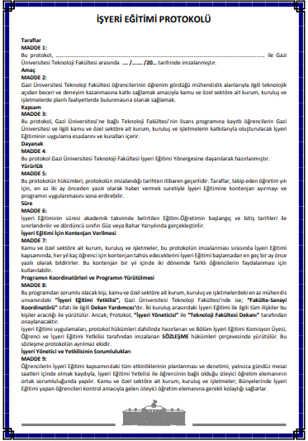
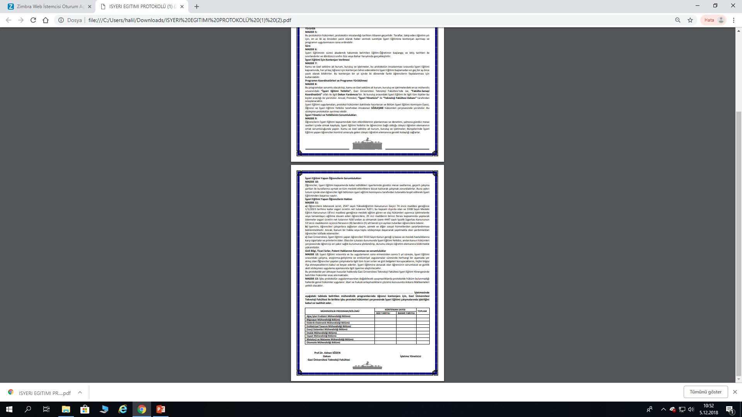

Slide 23
Form-1 (Kabul Formu) : İşyeri Eğitimi yapacak öğrencinin, kişisel bilgilerini ve uygulamanın yapılacağı işyerinin bilgilerini içeren, Bölüm İşyeri Eğitimi Komisyonu ve Bölüm Başkanlığınca onaylanan, işyeri tarafından kabul tarihini gösterir belge.
Form-2 (Taahhütname) : İşyeri Eğitimi yapacak öğrencinin kişisel bilgilerini ve genel sigorta durumunu belirtir belge.
Form-3 (İzleme Formu) : İşyeri Eğitimi yapan öğrenci hakkında, İzleyici Öğretim Elemanı tarafından işyeri ziyareti sırasında İşyeri Eğitimi Yetkilisi ile birlikte doldurulacak izleme belgesi

Slide 24
Form-4 (Değerlendirme Formu) : İşyeri Eğitimi sonunda İşyeri Eğitim Yetkilisi tarafından doldurularak kapalı zarf içinde Bölüm Başkanlıklarına iletilecek belge.
Form-5 (Zaman Cetveli) : İşyeri Eğitimi sonunda öğrencinin hazırlayacağı raporda kullanacağı günlük çalışma konularını ve tarihlerini belirtir belge.
Form-6 (Rapor Formu) : İşyeri Eğitimi ile ilgili olarak hazırlanacak dosyada kullanılacak hazır rapor formatına uygun hazırlanmış belge.
Form-7 (İşyeri Eğitimi Genel Bilgileri) : İşyeri Eğitimi uygulaması sırasında öğrencilerin dikkat etmeleri gereken hususları belirtir belge.

Slide 25
TEŞEKKÜR EDER, BAŞARILAR DİLERİM…

